Slide 1
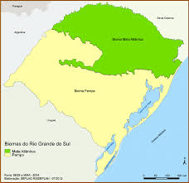
Bioma Pampa

Slide 2
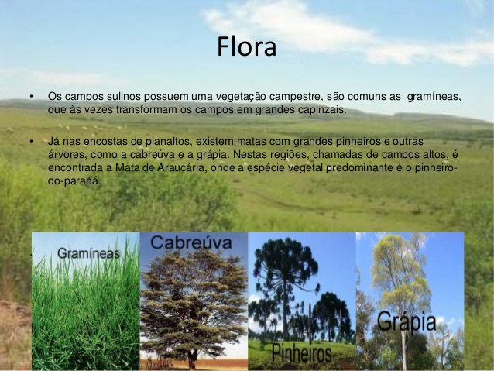
Flora
Fauna

Slide 4
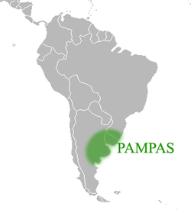
O pampa
Os pampas constituem uma região natural e pastoril de planícies com coxilhas cobertas por campos localizada no sul da América do Sul. Abrange a metade meridional do estado brasileiro do Rio Grande do Sul (ocupando cerca de 63% do território do estado),^{[1]} o Uruguai e as províncias argentinasde Buenos Aires, La Pampa, Santa Fé, Córdoba, Entre Ríos e Corrientes.

Slide 6
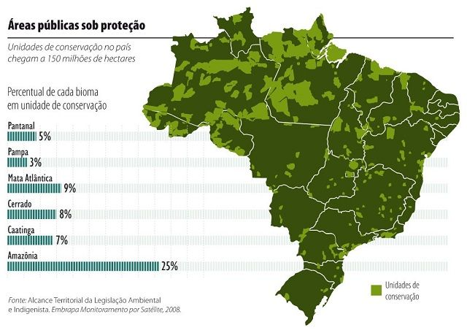
O desmatamento do Pampa
O Pampa é o bioma mais devastado do Brasil

Slide 7
Fim

